Slide 1
Ознакомление с предметным и окружающим миром. Тема «Смешной рисунок».
2мл.гр.

Slide 2
Цель.Знакомить детей со свойствами бумаги, со структурой ее поверхности.

Slide 3
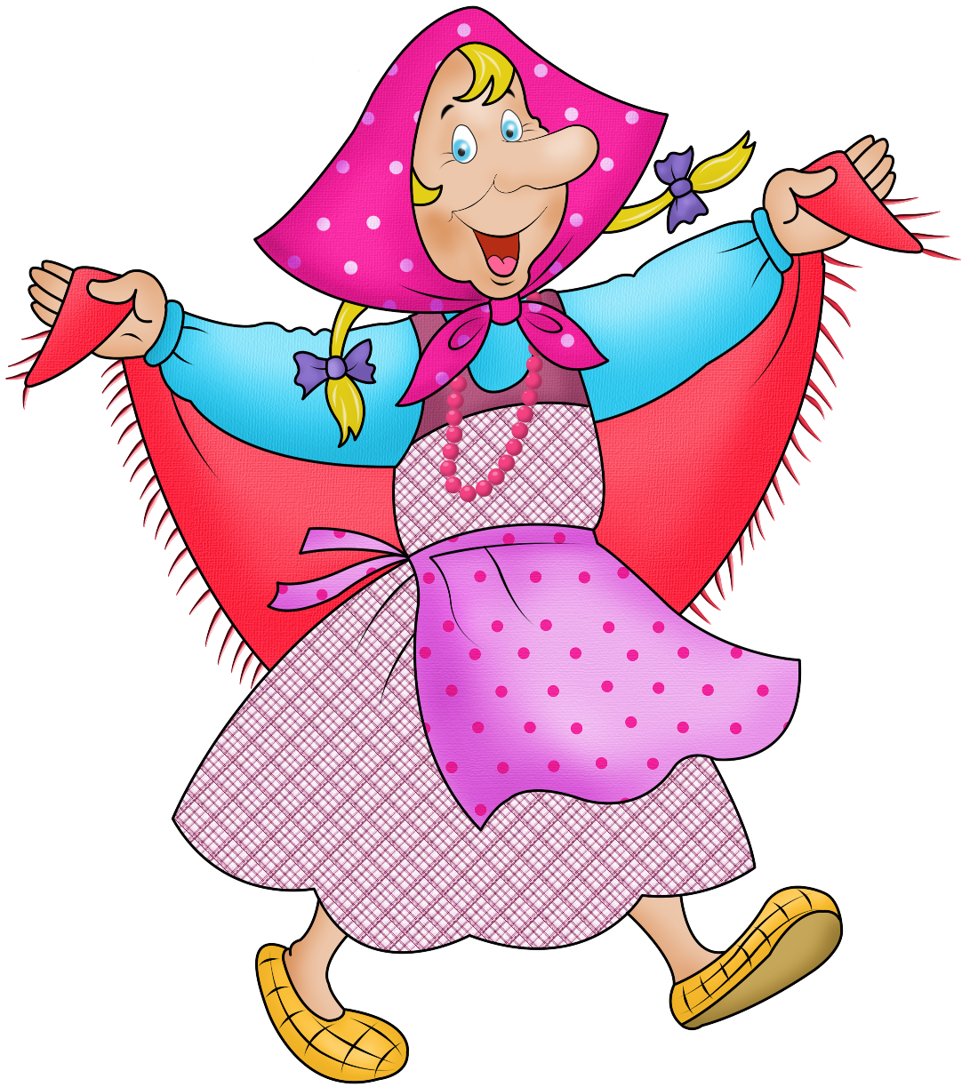
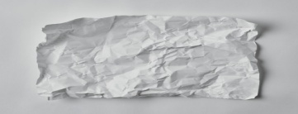
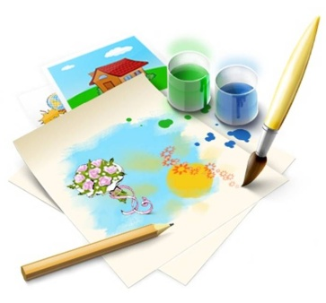
Здравствуйте, ребятки!!!! Узнали меня? Да, я Бабка Ёжка, я пришла к вам в гости поделится секретами о бумаге. Посмотрите внимательно и скажите, что это у меня Правильно, лист бумаги. А теперь потрогайте лист бумаги, погладьте его рукой, помните край листа.
А теперь скажите мне,
пожалуйста: «Какая умага? (Белая, гладкая.)
Что с ней происходит, когда вы пытаетесь помять её? (Мнется.)
Что мы будем делать с бумагой? (Рисовать на ней.)

Slide 4
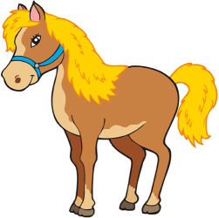
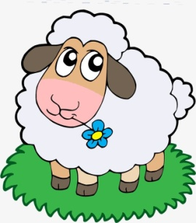
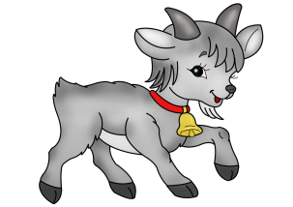
Послушайте стихотворение:
Полдня рисовал я Красавца коня, И все за рисунок Хвалили меня!
Скажите мне, пожалуйста:
«На чем рисовал мальчик? (На бумаге.)
Знаете ли вы, как кони «разговаривают»?»
Правильно, они говорят «Игого»
Ребятки, а давайте изобразим «разговор» коней.
Дети имитируют конское ржание.(Игого – Игого – Игого и т.д.)
А теперь слушайте дальше стихотворение :
Сначала мне мама Сказала словечко: – Чудесная, Мишенька, Вышла овечка!
дети, скажите как блеет овечка? (дети говорят Бе – Бе – Бе)
Но с тем же рисунком Я к папе пошел, И папа сказал мне: – Отличный козел!
Детки , знаете ли вы, как блеет козел, скажите (дети изображают его блеяние.Ме – ме - ме)

Slide 5
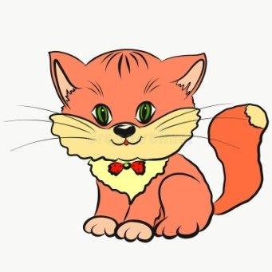
Потом похвалила Малышка сестренка: – Ты очень хорошего Сделал котенка!
Детки скажите, как мяукает котенок?
Дети: мяу – мяу - мяу
И братец мой старший Меня похвалил, Зевнул и сказал: – Неплохой крокодил!
А сейчас каждый из вас нарисует на бумаге любое животное какое захотите.
А я угадаю угадываю, какое животное вы изобразили.
Вы изобразили котёнка, козлёнка. Лошадку, козлика.

Slide 6
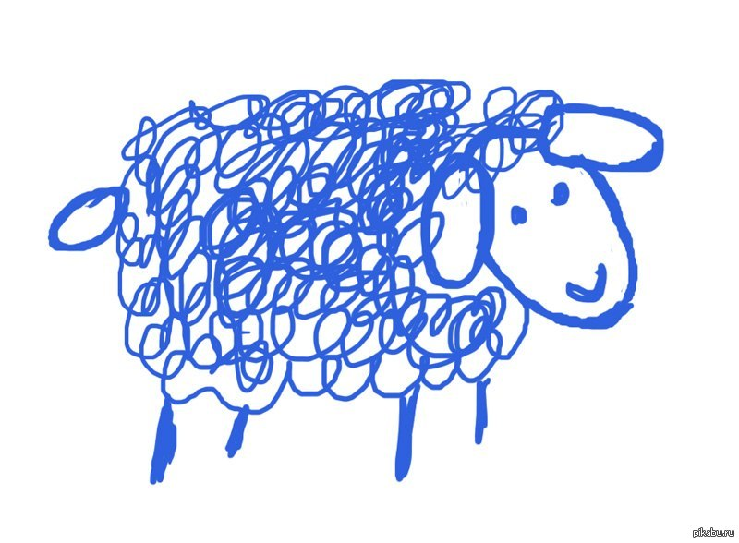
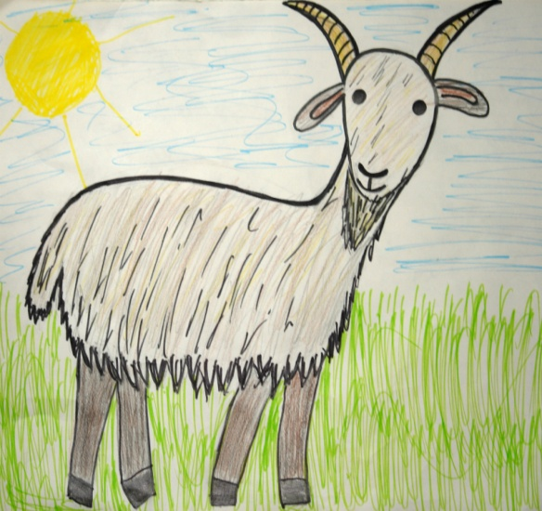
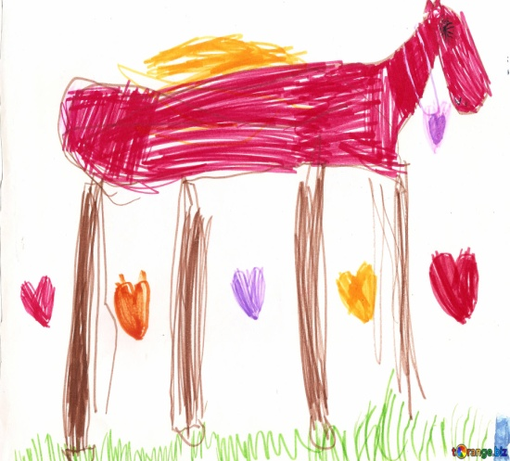
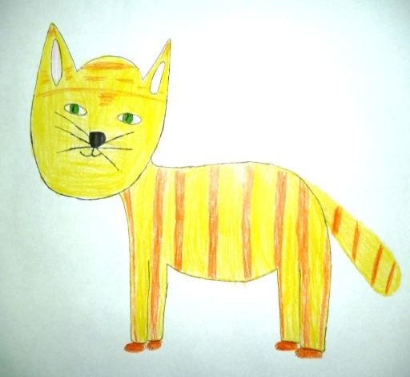
Молодцы здорово у вас получилось!!!!!!

Slide 7
Детки, а скажите мне пожлуйста, на бумаге можно рисовать?
Молодцы, конечно же можно.
Мы с вами сделали вывод:
на бумаге можно рисовать.

Slide 8
На этом мы с вами. Ребятки и попрощаемся.
ВЫ были большие молодцы.
До свидания.
Д следующих встреч!!!

